Slide 1
NO MORE 24時間営業
2019年度 春学期 都市計画実習 中間発表
21st, Tue. 2019
社会的ジレンマ班
生田陽菜 猿橋拓己 伊藤彩公子 周毅愷
根本裕都 長谷澤未来 松本涼太
指導教員：谷口綾子 TA：木村航太
Notes:
My title is “”.

Slide 2
発表の流れ
１．背景・目的
２．実習の流れ
３．調査方法
・事例調査
・アンケート調査
・ヒアリング調査
・データ収集
４．アンケート速報
５. 今後の方針
６．参考文献

Slide 3
背景・目的
は

Slide 4
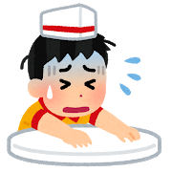
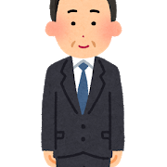
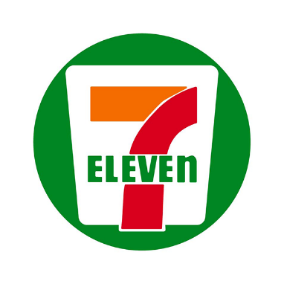
違約金は1700万円
背景 東大阪市の事例
朝日新聞 2019.2.21 朝刊 p9
東大阪市のセブンイレブンが
24時間営業を停止
朝日新聞 2019.2.28 朝刊 p39
人足らず倒れる
VS
お客様の利便性が大事
セブンイレブンは24時間営業の原則を変えず

Slide 5
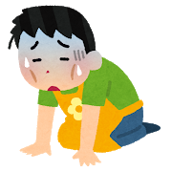
背景 東大阪市の事例
人件費
水道代
光熱費
赤字…
朝日新聞 2019.2.21 朝刊 p9

Slide 6
背景 犯罪の誘発
コンビニ強盗は午前1時～6時の5時間に全体の81.6%が集中[7]
81.6％

Slide 7
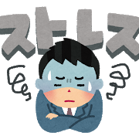
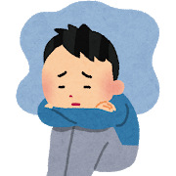
背景 深夜就業
黒田・山本（2011）は深夜や早朝の時間帯での就業率の上昇を背景とする過労やストレスの問題を指摘[1]
高本・古村（2018）は大学生の深夜のアルバイト就労による抑鬱状態や精神的不調を指摘[2]

Slide 8
正の外部性 | 負の外部性
背景 周辺環境への影響
岡田（2016）はコンビニエンスストアが及ぼす
正の外部性と負の外部性について指摘[4]
移動時間削減
騒音
臭気
光
景観・住宅街のイメージ悪化
防犯
交通量

Slide 9
背景 大手コンビニ企業の主張
ローソンの竹増社長は、
10年以上前のローソンの時短営業の実験で、
24時間営業をしているときより、
朝、昼の売り上げが減ることを指摘
深夜営業の中止
朝・昼の
売上が下がる
AERA 2017年12月18日号
Notes:
８・９で反対派と擁護派に分かれる
ここからは擁護派の意見を見ていきましょうって感じに切り替えをわかりやすく伝えた方がよい

Slide 10
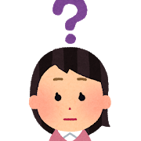
背景 営業時間の認知
学習院大学の小塚荘一郎教授(法学科)によれば、[3]
24時間営業をやめれば、
閉店しているかもしれないという心理が働いてしまう
もう23時だ、、、
今コンビニやってる？？

Slide 11
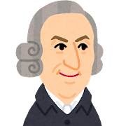
背景 市場原理主義
神の見えざる手
アダム・スミス
日本経済新聞は社説で以下のように述べた。
「政府の介入で自由競争が阻害される恐れを懸念」
日本経済新聞 社説 2019.4.9

Slide 12
背景 様々な立場
さまざまな立場の人々がコンビニの24時間営業に関与
チェーン
大手コンビニ企業
利用者
一部の利益
ブランド
ノウハウ
FC店
店主
客
労働
給料
アルバイト
近隣住民

Slide 13
背景 朝日新聞と日本経済新聞の異なる意見
日本経済新聞
朝日新聞
・政府の介入はする
べきでない
・営業時間がわからな
ければ、コンビニに
行く人が減る
・時代の変化を直視
し、改革を
・大手コンビニ企業側
が店主らと協議の
場を設けるべき
企業目線
店主目線

Slide 14
背景 様々な立場
さまざまな立場の人々がコンビニの24時間営業に関与
チェーン
大手コンビニ企業
利用者
一部の利益
ブランド
ノウハウ
FC店
店主
客
労働
給料
アルバイト
近隣住民

Slide 15
目的 ①企業目線
政府は市場に介入
すべきではない！
日経新聞より
24時間営業をやめる
と、閉店しているかも
と思われる！
それって
本当!?
学習院大学 小塚荘一郎教授（法学科）
24時間営業をしてい
ないと朝、昼の売り上
げが落ちる！
ローソン 竹増貞信社長
Notes:
目的は企業目線と利用者目線の二つに分けました。
まず、企業目線ではこれらの主張の是非を検討します

Slide 16
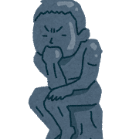
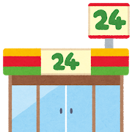
目的 ①企業目線
1-1. 政治的介入の是非を検討
1-2. 類似店舗の営業時間認知度測定
1-3. 夜間営業停止による昼間への影響
市場原理主義
海外の事例
あの店の
営業時間は…？
イメージ
費用削減
売上
利便性
Notes:
したがって企業目線からは、

Slide 17
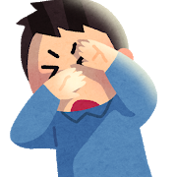
目的 ②利用者目線
正の外部性
負の外部性
①商品購入やサービス利用のための移動削減
②女性や子供がいざという時に駆け込めるという防犯面
①騒音、臭気、光などによる近
隣住環境への影響
②景観悪化やイメージ悪化
③コンビニ利用による周辺交通
量の増加
Notes:
次に利用者目線からの検討についてお話します。
既往研究レビューから、24時間営業の正の外部性には・・・

Slide 18
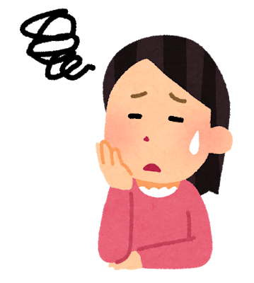
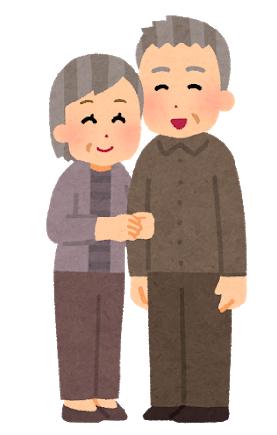
目的 ②利用者目線
2-1． 周辺住環境への影響測定
防犯
ごみ
利便性
騒音
正の外部性
負の外部性
2-2．利用者の属性による使用時間帯の差を調査
or
or
若者
高齢者
男性
女性
Notes:
4つの項目について検討します。
ひとつめは・・・・

Slide 19
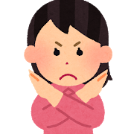
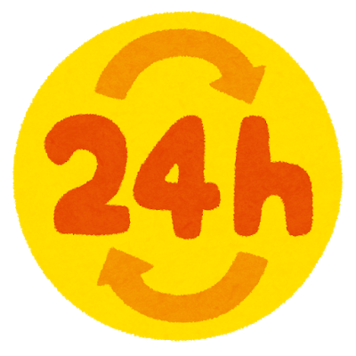
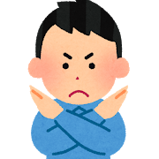
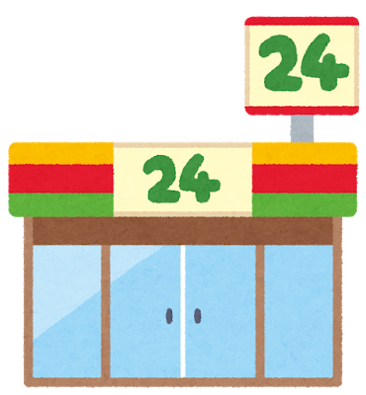
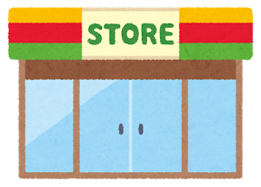
目的 ②利用者目線
2-3．2-1,2-2をふまえて、24時間営業が不要なコンビニモデル明確化
2-4. 2-3をつくば市に適用
Notes:
（前スライドをふまえて）
（既存の研究でも受取手が都市部単身と都市部戸建てでは
単身の方が再配達を必要としてる結果が出てる）
再配達問題は大学周辺地域で特に顕著ではないか
筑波大周辺にしぼって調査、現状把握して
・・・・効果の検証をして①
②・・・・効用増加と、社会的無駄の削減することを目的とします

Slide 20
実習の流れ
は

Slide 21
実習の流れ
既往研究レビュー
企業目線
利用者目線
政府介入
事例調査
コンビニ店長
ヒアリング
調査
学生・高齢者アンケート
データ収集
類似店舗
営業時間
認知度
利用実態
周辺
住環境への
影響認知
利用実態
周辺住環境
への影響
政府介入
の是非
を検討
夜間営業
停止の
昼間影響
夜間営業
停止の
昼間影響
分析
不要24Hコンビニモデル作成
検証
分析
つくば市に適用
まとめ

Slide 22
実習の流れ
既往研究レビュー
夜間
営業停止の
昼間の影響
企業目線
利用者目線
政府介入
事例調査
コンビニ店長
ヒアリング
調査
学生・高齢者アンケート
データ収集
２４時間営業の
既存研究・記事を
調査・整理
類似店舗
営業時間
認知度
利用実態
周辺
住環境への
影響認知
利用実態
周辺住環境
への影響
1-2
1-3
政府介入
の是非
を検討
夜間営業
停止の
昼間影響
夜間営業
停止の
昼間影響
分析
不要24Hコンビニモデル作成
検証
分析
つくば市に適用
まとめ

Slide 23
実習の流れ
既往研究レビュー
夜間
営業停止の
昼間の影響
企業目線
利用者目線
政府介入
事例調査
コンビニ店長
ヒアリング
調査
学生・高齢者アンケート
データ収集
類似店舗
営業時間
認知度
利用実態
周辺
住環境への
影響認知
利用実態
周辺住環境
への影響
1-2
1-3
夜間営業
停止の
昼間影響
夜間営業
停止の
昼間影響
政府介入
の是非
を検討
分析
不要24Hコンビニモデル作成
検証
分析
24時間営業問題の
政府が介入した事例
について国内・海外
事例を調査
つくば市に適用
まとめ

Slide 24
実習の流れ
既往研究レビュー
夜間
営業停止の
昼間の影響
企業目線
利用者目線
政府介入
事例調査
コンビニ店長
ヒアリング
調査
学生・高齢者アンケート
データ収集
類似店舗
営業時間
認知度
利用実態
周辺
住環境への
影響認知
利用実態
周辺住環境
への影響
1-2
1-3
政府介入
の是非
を検討
夜間営業
停止の
昼間影響
夜間営業
停止の
昼間影響
分析
検証
政府がコンビニの24時間営業問題に介入した効果を
検証
不要24Hコンビニモデル作成
分析
つくば市に適用
まとめ

Slide 25
実習の流れ
既往研究レビュー
夜間
営業停止の
昼間の影響
企業目線
利用者目線
政府介入
事例調査
コンビニ店長
ヒアリング
調査
学生・高齢者アンケート
データ収集
類似店舗
営業時間
認知度
利用実態
周辺
住環境への
影響認知
利用実態
周辺住環境
への影響
1-2
1-3
政府介入
の是非
を検討
夜間営業
停止の
昼間影響
夜間営業
停止の
昼間影響
分析
不要24Hコンビニモデル作成
検証
分析
コンビニ店長に
５～１０分程度の
ヒアリング調査
つくば市に適用
まとめ

Slide 26
実習の流れ
既往研究レビュー
夜間
営業停止の
昼間の影響
企業目線
利用者目線
政府介入
事例調査
コンビニ店長
ヒアリング
調査
学生・高齢者アンケート
データ収集
zｚｚｚｚ
利用実態
類似店舗
営業時間
認知度
利用実態
周辺
住環境への
影響認知
周辺住環境
への影響
1-2
1-3
政府介入
の是非
を検討
夜間営業
停止の
昼間影響
夜間営業
停止の
昼間影響
分析
筑波大学生、つくば市内の高齢者を対象に
コンビニ利用などに
ついてアンケート調査
不要24Hコンビニモデル作成
検証
分析
つくば市に適用
まとめ

Slide 27
実習の流れ
既往研究レビュー
夜間
営業停止の
昼間の影響
企業目線
利用者目線
政府介入
事例調査
コンビニ店長
ヒアリング
調査
学生・高齢者アンケート
データ収集
類似店舗
営業時間
認知度
利用実態
周辺
住環境への
影響認知
利用実態
周辺住環境
への影響
1-2
1-3
政府介入
の是非
を検討
夜間営業
停止の
昼間影響
夜間営業
停止の
昼間影響
分析
分析
不要24Hコンビニモデル作成
夜間営業停止の昼間営業
類似店舗の営業時間認知度
の検証
検証
つくば市に適用
まとめ

Slide 28
実習の流れ
既往研究レビュー
夜間
営業停止の
昼間の影響
企業目線
利用者目線
政府介入
事例調査
コンビニ店長
ヒアリング
調査
学生・高齢者アンケート
データ収集
zｚｚｚｚ
利用実態
類似店舗
営業時間
認知度
利用実態
周辺
住環境への
影響認知
周辺住環境
への影響
1-2
1-3
政府介入
の是非
を検討
夜間営業
停止の
昼間影響
夜間営業
停止の
昼間影響
分析
筑波大学生、つくば市内の高齢者を対象に
コンビニ利用などに
ついてアンケート調査
不要24Hコンビニモデル作成
検証
分析
つくば市に適用
まとめ

Slide 29
実習の流れ
既往研究レビュー
夜間
営業停止の
昼間の影響
企業目線
利用者目線
政府介入
事例調査
コンビニ店長
ヒアリング
調査
学生・高齢者アンケート
データ収集
・職業別人口比率
・コンビニ周辺の他店舗数
等のデータ収集
類似店舗
営業時間
認知度
利用実態
周辺
住環境への
影響認知
利用実態
1-2
1-3
政府介入
の是非
を検討
夜間営業
停止の
昼間影響
夜間営業
停止の
昼間影響
周辺住環境
への影響
分析
不要24Hコンビニモデル作成
検証
分析
つくば市に適用
まとめ

Slide 30
実習の流れ
既往研究レビュー
夜間
営業停止の
昼間の影響
企業目線
利用者目線
政府介入
事例調査
コンビニ店長
ヒアリング
調査
学生・高齢者アンケート
データ収集
類似店舗
営業時間
認知度
利用実態
周辺
住環境への
影響認知
利用実態
周辺住環境
への影響
1-2
1-3
政府介入
の是非
を検討
夜間営業
停止の
昼間影響
夜間営業
停止の
昼間影響
分析
周辺環境への影響
コンビニ利用の実態
アンケート結果を分析
不要24Hコンビニモデル作成
検証
分析
つくば市に適用
まとめ

Slide 31
実習の流れ
既往研究レビュー
夜間
営業停止の
昼間の影響
企業目線
利用者目線
政府介入
事例調査
コンビニ店長
ヒアリング
調査
学生・高齢者アンケート
データ収集
類似店舗
営業時間
認知度
利用実態
周辺
住環境への
影響認知
利用実態
周辺住環境
への影響
1-2
1-3
政府介入
の是非
を検討
夜間営業
停止の
昼間影響
夜間営業
停止の
昼間影響
分析
不要24Hコンビニモデル
作成
検証
分析
分析結果より
24時間営業が不必要なコンビニ
の特徴を特定
つくば市に適用
まとめ

Slide 32
実習の流れ
既往研究レビュー
夜間
営業停止の
昼間の影響
企業目線
利用者目線
政府介入
事例調査
コンビニ店長
ヒアリング
調査
学生・高齢者アンケート
データ収集
類似店舗
営業時間
認知度
利用実態
周辺
住環境への
影響認知
利用実態
周辺住環境
への影響
1-2
1-3
政府介入
の是非
を検討
夜間営業
停止の
昼間影響
夜間営業
停止の
昼間影響
分析
不要24Hコンビニモデル作成
検証
分析
つくば市に適用
つくば市内で
24時間営業の必要ない
店舗を提案
まとめ

Slide 33
実習の流れ
既往研究レビュー
夜間
営業停止の
昼間の影響
企業目線
利用者目線
政府介入
事例調査
コンビニ店長
ヒアリング
調査
学生・高齢者アンケート
データ収集
類似店舗
営業時間
認知度
利用実態
周辺
住環境への
影響認知
利用実態
周辺住環境
への影響
1-2
1-3
政府介入
の是非
を検討
夜間営業
停止の
昼間影響
夜間営業
停止の
昼間影響
分析
不要24Hコンビニモデル作成
検証
分析
つくば市に適用
まとめ

Slide 34
調査方法
は

Slide 35
調査方法
1.事例調査
2.アンケート調査
3.ヒアリング調査
4.データ収集

Slide 36
調査方法 1.事例調査
政府介入の是非を検討
1-1.海外における営業時間規制の現状
→スイス・ドイツ・韓国などの24時間営業規制の過去の事例と比較
1-2.過去の国内の自由競争における政治介入の影響
→過去の政治介入の結果を考察 例）タクシー、民泊
目的
目的1-1
方法

Slide 37
調査方法 2.アンケート調査
目的
研究目的 [1-2 , 1-3 , 2-1 , 2-2 ]の測定
1-2：類似店舗の営業時間認知度測定・・・
1-3：夜間営業停止による昼間への影響を調査・・・
2-1：周辺住環境への影響測定・・・
2-2：利用者の属性による使用時間帯の差を調査・・・
A
B
C
D

Slide 38
調査方法 2.アンケート調査
日時・対象
学生対象
2019/05/16 情報リテラシー受講者 約40人
2019/05/21 交通計画受講者 約160人
2019年5月末 メンバーのサークルの友人や知人 約70人
2019年5月末 公民館等の施設にいる高齢者 約50人
（春日、竹園、吾妻、松代、二の宮、桜等の調査可能な交流センター）
高齢者対象
方法 Google フォーム（学生向け）
質問紙調査（高齢者向け）

Slide 39
調査方法 2.アンケート調査
大問 | 目的 |  |  |  | 質問例
Q１．普段の利用状況 | A |  |  | D | 利用コンビニ、交通手段・・・
Q２．深夜以外の利用頻度 |  |  |  | D | 直近の利用頻度（深夜以外）
Q３．深夜以外の利用状況 |  |  |  | D | 利用目的、理由、使用額・・・
Q４．深夜の利用頻度 |  |  |  | D | 直近の利用頻度（深夜）
Q５．深夜の利用状況 |  |  |  | D | 利用目的、理由、使用額
Q６．24時間営業に対する意識 |  | B |  |  | 24時間営業に賛成か反対か
Q７．コンビニが与える自己と社会への影響 |  |  | C |  | 個人的、社会的に利益があるかないか
Q８．自宅近辺のコンビニエンスストア |  |  | C |  | 光、臭気、イメージ、交通量、騒音の悪影響
Q９．基礎情報 |  |  |  | D | 居住形態、生活スタイル
：目的1-2 ：目的1-3 ：目的2-1 :目的2-2
A
B
C
D
Notes:
それぞれの項目についてもうすこし詳しく説明
項目と目的を表にした
Aが・・・でBが・・・でCが・・・。
まず基礎情報。基本的に実態把握のため。（A）
ここで一人暮らしの大学生に対象をしぼるため一人暮らしかどうかを聞く。
あと住まいを聞くことでロッカー設置位置の参考にする。これがB

Slide 40
調査方法 3.ヒアリング調査
方法
つくば市内のコンビニ10店舗に5~10分でヒアリング調査実施
日時・対象
5月第4,5週実施 各店舗のコンビニオーナー対象
目的
夜間営業停止による昼間への影響を調査
目的1-3(B)
項目
・ 24時間営業を止めた場合のメリット・デメリット（現場目線）
・ 夜間営業の停止は昼間の売上に影響すると思うか
等

Slide 41
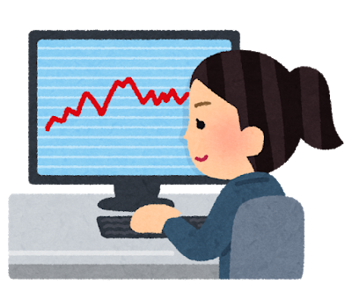
調査方法 ４.データ収集
方法
1.都市構造可視化計画のデータを利用
2.つくば市役所にお伺いする
3.Google mapのデータを利用
4.GISデータを利用
日時
2019年5月第4週実施予定
項目
①職業別人口比率
②コンビニ周辺の他店舗数

Slide 42
アンケート集計結果
は
速報

Slide 43
アンケート調査
速報
日時・対象
2019/5/16 1,2限
情報リテラシー(演習)受講者
方法
Googleフォーム
回答数
社会工学類1年生 36名
4年生 1名 計37名
Notes:
それぞれの項目についてもうすこし詳しく説明
項目と目的を表にした
Aが・・・でBが・・・でCが・・・。
まず基礎情報。基本的に実態把握のため。（A）
ここで一人暮らしの大学生に対象をしぼるため一人暮らしかどうかを聞く。
あと住まいを聞くことでロッカー設置位置の参考にする。これがB

Slide 44
アンケート集計結果（1）
速報
Q. あなたにとって、
深夜（22:00～6:00）
のコンビニはどのような存在？？
深夜（22:00~6:00)は深夜以外（6:00~22:00）に比べて、
生活する上で欠かせない・便利の比率が低かった。

Slide 45
アンケート集計結果（2）
速報
Q. コンビニの24時間営業に対して賛成？反対？(n=37)
あなた自身がどう思うか
一般の人々がどう思うか
反対
賛成
反対
賛成
自分自身は24時間営業に反対でも、一般の人々は賛成なのではないかと考える人が多かった。

Slide 46
今後の方針
は

Slide 47
調査実施計画
実施時期 | 内容
2019/5/10(金) | アンケート許可メール送信
2019/5/14(火) | アンケート内容作成
2019/5/16(木) 2019/5/21(火) 2019/5月末 | アンケート実施
2019/5月第4,5週 | ヒアリング調査実施
2019/5月末 | 集計
2019/5月末 | データ収集完了
2019/6月上旬 | 実例調査完了
2019/6/11(火)～ | 分析・まとめ
今後の予定
Notes:
もうやったこととこれからやるところがパッと見で分かるように

Slide 48
参考文献
は

Slide 49
参考文献
[1]黒田 祥子・山本 勲：人々はいつ働いているか？―深夜化と正規・非正規雇用の関係―,独立財団法人経済産業研究所『RIETI Discussion Paper Series』,第11-J-053号,2011年4月
[2]高本 真寛, 古村 健太郎:大学生におけるアルバイト就労と精神的健康および修学との関連,教育心理学研究,66 巻 1 号, pp. 14-27,2018
[3]小塚荘一郎:転機のコンビニモデル 本部、人手確保に自ら対応を日本経済新聞,2019年4月10日,朝刊
[4]岡田達也:住居系地域におけるコンビニエンスストアの立地が周辺に与える影響に関する研究 ― 第一種低層住居専用地域における建築基準法第 48 条許可に関する一考察 ―,政策研究大学院大学,まちづくりプログラムMJU 16703 岡田 達也(未公刊)
[5]佐々木 敏・ 辻 とみ子・ 片桐 あかね・下田 妙子:コンビニエンスストアでの購入食品数と栄養素・食品群摂取量の関係,日本栄養・食料学会誌,53巻5号,pp. 215-226,2000

Slide 50
参考文献
[6]見角一郎・中出文平:住居系地域へのコンビニエンスストア立地が周辺住環境に与える影響に関する研究,1995年度〔日本都市計画学会〕学術研究論文集,pp.163-168,1995年11月
[7]木下広章・柴田久・石橋和也・雨宮護・樋野公宏:コンビニエンスストアにおける犯罪発生状況と防犯対策に関する考察-福岡警察犯罪発生状況-予防研究アドバイザー制度を通して-,都市計画論文集51 巻 3 号,pp.350-356,2016年
[8]森脇丈子:コンビニ利用型の消費行動と日本的買い物習慣-日本でコンビニが流行る理由-,商経論叢 (56),pp.1-25,2006年3月
[9]簡施儀:小売業における家族従業と24時間営業についての-考察̶台湾における事例研究をもとに-,日本商業学会『流通研究』14巻1号,pp.1-15,2012
[10]野木村忠度:わが国のコンビニ規制論の検討-マーケティング・チャネル論からの-考察-,日本経営診断学会論集15,pp.93-98,2015
[11]長崎千津香・石田章・横山繁樹:コンビニエンスストアの利用頻度と消費者属性に関する考察,農業生産技術管理学会誌14(2),pp.115-120,2007

Slide 51
参考文献
[12]難波敦子・尾立純子・浅野真智子・瓦家千代子・島田豊治・深蔵紀子・安田直子・山田悦子:コンビニエンス・ストアーの利用の実態と食生活状況,栄養学会誌59巻3号,pp.135-145,2001
[13]大石亜希子:24時間週7日経済におけるワーク・ライフ・バランス(特集 労働時間の不安定化と家族生活への影響),大原社会問題研究所雑誌(701),pp.24-39,2017年3月
[14]李在鎬:日本のコンビニエンスストア産業における市場ニーズの変化-アンケート調査を中心として-,星城大学研究紀要(3),pp.107-127.2007年3月
[15]野木村忠度:わが国のコンビニ規制論の検討-マーケティング・チャネル論からの-考察-,日本経営診断学会論集15,pp.93-98,2015
[16]桑野将司・塚井誠人・三田遼平・高松由彦:個人の外出時間に基づく社会的時間利用構造に関する経年分析,土木学会論文集D3(土木計画学)67巻5号,pp.1563-1571,2011
[17]土屋 直樹:コンビニエンスストアにおける経営と労働,日本労働研究雑誌,pp.41-51,2017

Slide 52
以下、質問用
は

Slide 53
作業仮説
仮説2-1
高齢者の多い地域では深夜営業は必要なく、
大学生の多い地域では必要なのではないか。
Notes:
リスク工学専攻を知っている人､手を挙げて！と認知度を確かめる｡

Slide 54
仮説モデル
仮説2-1
a 距離
b 生活スタイル
Ⅰ- ① 個人にとっての
24時間営業の必要性
c 年齢
d 性別
e 利用時間
Ⅰ- ② 社会にとっての
24時間営業の必要性
f 利用頻度
g コンビニ 周辺の他店舗数
h 職業別人口比率

Slide 55
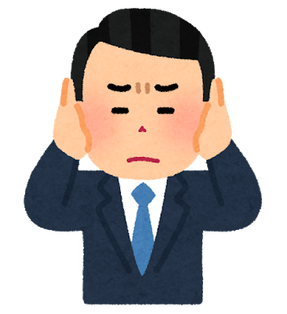
作業仮説
仮説1-2
負の外部性は、周辺の建物立地によって
騒がしい地域よりも、閑静な地域において
勝るのではないか。
Notes:
リスク工学専攻を知っている人､手を挙げて！と認知度を確かめる｡

Slide 56
仮説モデル
仮説1-2
a 距離
i 不法駐車・駐輪
Ⅱ- ① 個人にとっての24時間営業の周辺環境への影響
j ゴミ
k 騒音
l 臭気
Ⅱ- ② 社会にとっての24時間営業の周辺環境への影響
m 防犯
n 照度
o 周辺施設
p 景観

